Slide 1
K8S网络
云技术分享系列会-K8S网络

Slide 2
K8S集群网络如何通信？
Docker Container之间通信
Pod内Container之间通信
Pod与Pod之间通信
Pod与Service之间通信
Service与集群外部通信

Slide 3
解决方案
CNI – Container Network Interface

Slide 4
CNI开源技术
Flannel
Calico
Weave Net
Open vSwitch
……

Slide 5
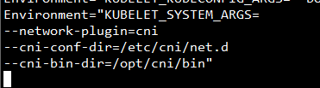
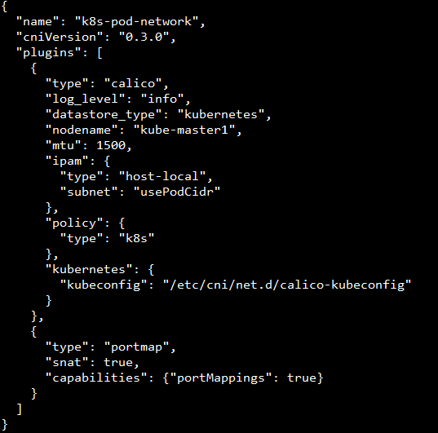
CNI使用方式
Pod Create
调用calico创建虚拟网卡
调用host-local配置IP地址
Pod Delete
调用host-local释放IP地址
调用calico删除虚拟网卡

Slide 6
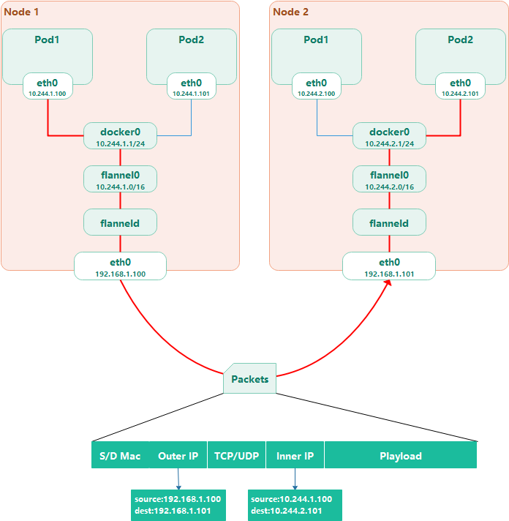
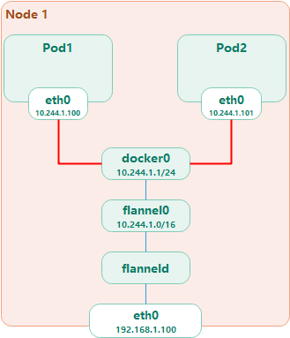
例子：flannel原理

Slide 7
CoreDNS
通过域名方式访问Pod
通过域名方式访问Service
K8S集群中域名规则
my-svc.my-namespace.svc.cluster.local

Slide 8
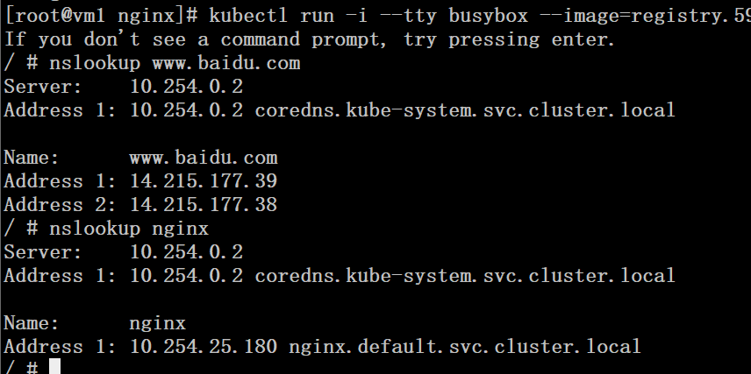
CoreDNS测试

